Slide 1

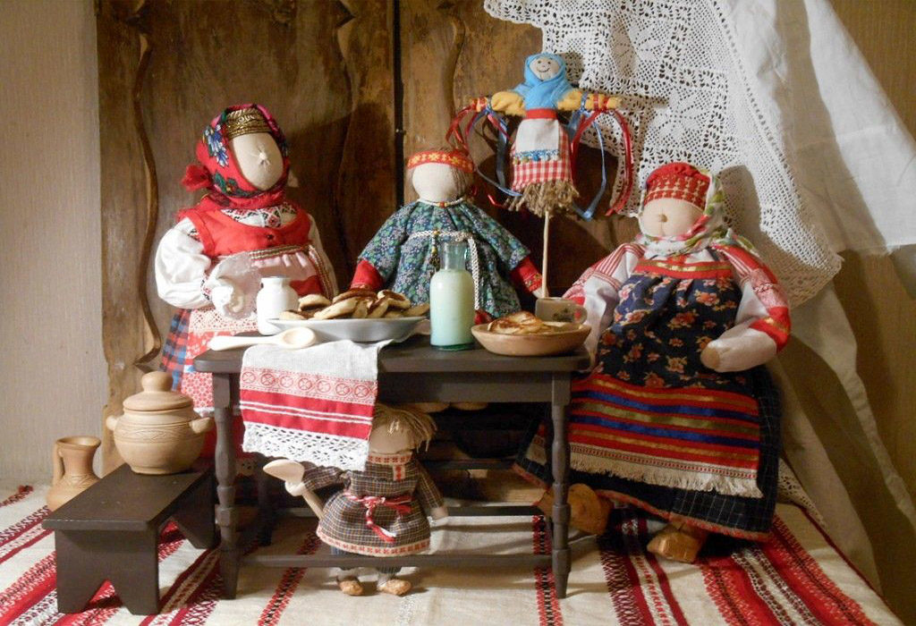
«КУКЛЫ-ОБЕРЕГИ»
Автор: Ганина Е.Н. воспитатель МБДОУ №15

Slide 2
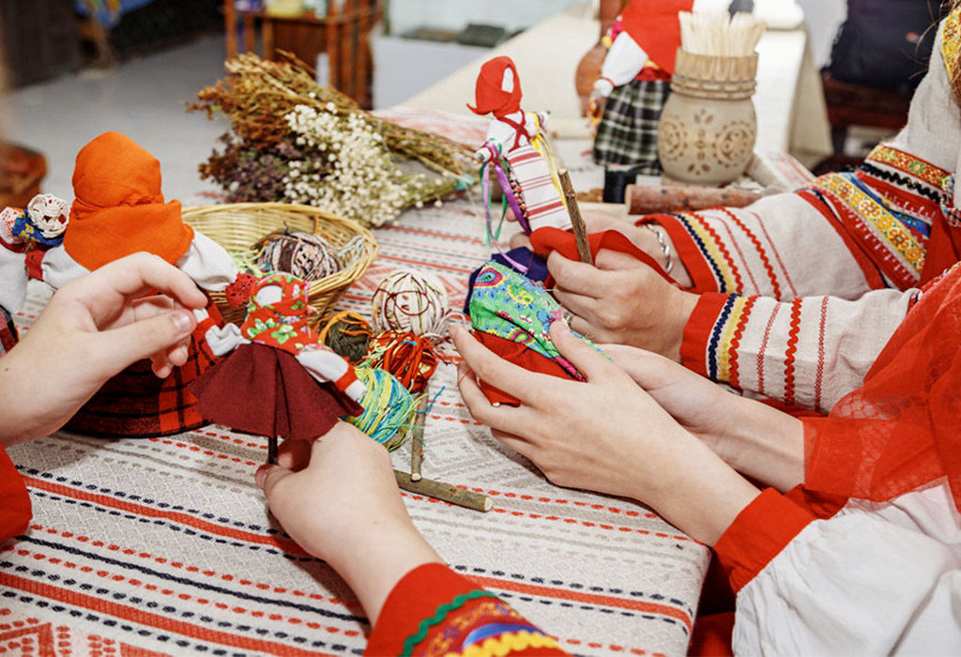
Повседневная жизнь наших
предков от младенчества и
до самой смерти сопровождалась
всевозможными оберегами.
Славяне мастерили их
самостоятельно или просили
помощи у старших в роду.
Популярным видом оберегов были куклы. Их делали из того, что попадалось под руку: из веточек, соломы, обрывков ткани, ленточек и бусин. Просто так, от безделья, этим не занимались. Для создания тряпичной или соломенной фигурки обязательно нужна была причина.
Глазливые соседи, частые болезни ребенка, скандалы дома – все это служило поводом для изготовления оберега. Такие куколки назывались обережными. Но были и другие – обрядовые. Их не использовали каждый день, доставая только по праздникам.

Slide 3
Иголки, ножницы и прочие острые рукодельные принадлежности идут в ход только на подготовительном этапе. Скреплять заготовки придется без них, с помощью одних лишь нитей.
Традиционные народные куклы не наделяют чертами владельца или его родственников. Безликость фигурки не дает темным сущностям вселиться в нее и натворить беды.
Еще один важный момент – кукла должна быть закончена за один присест. Считается, что растягивание работы рассеивает энергию, вкладываемую в оберег,
тем самым ослабляя его силу.
Используйте только натуральные
материалы. Славяне с почтением
относились к природе. Они
полагали, что все, полученное
природным путем, обладает мощным,
позитивным зарядом энергии.

Slide 4
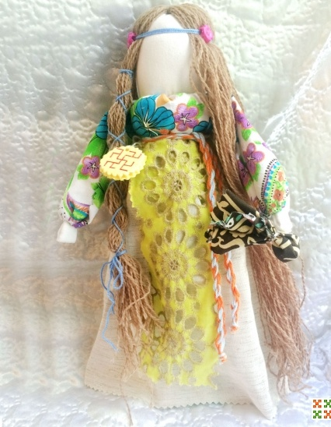
ОДОЛЕНЬ-ТРАВА
От известных нам мотанок кукла с этим оберегом мало чем отличается. Главный признак, по которому куклу Одолень трава можно отличить от любой другой – это изображение самого лечебного символа. Самый простой – этосделать куколку, прицепив к ней подвеску Одолень трава. Украшение для куклы делали из дерева и цепляли на пояс с помощью нити. Для нитки выбирали либо красный, либо зеленый цвет. Красный означал жизнь и солнце, а зеленый ассоциировался с весной, плодородием и исцелением. Нередко также вышивался обережный символ на переднике куколки, используя нити зеленого или красного цыета. Передник тоже делали зеленым, но иногда выбирали более традиционный вариант – белую канву. Для усиления эффекта куклу украшали декоративными, сшитыми, цветами, или цепляли к ней засушенные травы, известные своими лечебными свойствами.

Slide 5
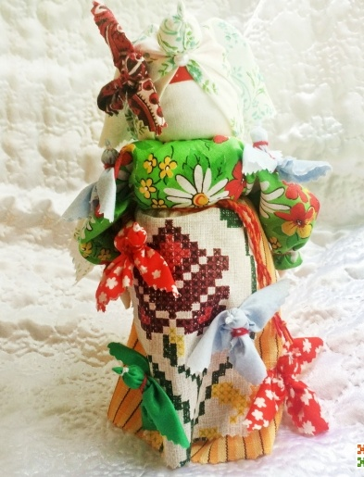
ПТИЦА-РАДОСТЬ
По правилам на куколку цепляют миниатюрные фигурки птиц, а косынку на ее голове завязывают особым образом – так, чтобы она напоминала крылья. Тайна заключается в том, что славяне связывали возвращение птиц из теплых краев с приходом весны. Когда теплое время года задерживалось, они самостоятельно призывали весну с помощью обряда превращения в птиц.
Женщины завязывая косынки особым образом, надевали одежду с узорами из пташек и отправлялись в поля и леса. Там они оставляли Птиц Радости. Таким образом славяне пытались обхитрить весну, показав ей, что уже прилетели птицы и пора приходить.

Slide 6
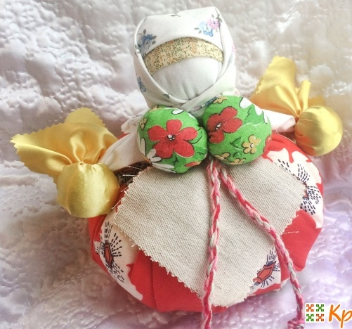
КУБЫШКА-ТРАВНИЦА
Значение этой ляльки определялось тем, какие травы в нее клали. Традиционно она становилась семейным оберегом, помогала очищать в доме воздух, отгонять болезни. Но вообще эта кукла универсальна в использовании. С ее помощью можно уберечься от злых сил, привлечь любовь или же сделать игрушку для ребенка, помогающую ему оставаться полным сил. Мята – оказывает успокаивающее воздействие, расслабляет нервную систему.
Зверобой, по поверьям, отпугивает нечистую силу. лечит болезни внутренних органов и помогает избавиться от депрессии.
Чабрец известен своим антисептическим свойством — борется с воспалениями, помогает от кашля, бессонницы.
Ромашка, успокаивает, а также обеззараживает.
Душица ускоряет выздоровление от простуды, очищает воздух от микробов.
Лаванда помогает избавиться от головной боли.
Полынь и одуванчик обеспечат хороший аппетит.

Slide 7
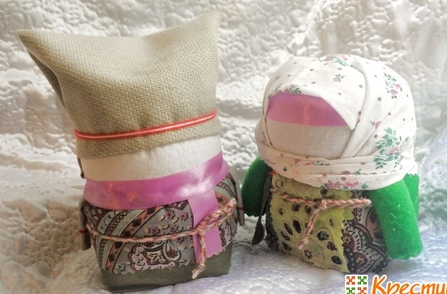
КРУПЕНИЧКА и МУЖИЧОК-БОГАЧ
Крупеничка и Богач считаются одними из первых кукол, которые появились у славянских народов. Дело в том, что издревле люди нашей страны зарабатывали на жизнь разведением домашнего хозяйства, в частности, выращивали пшеницу, другие хозяйственные крупы в огороде. Есть даже пословица, гласящая «без хлеба да без каши ничтожны труды наши». Понятно, что добыча зерна являлась необходимой, и если урожай по каким-то причинам получался меньший, то для семьи это было настоящей катастрофой. Именно поэтому тряпичные куклы Крупеничка и Богач наполнялись зерном, что значит, символизирует то, что в семье будет всегда достаток, что они будут богаты.

Slide 8
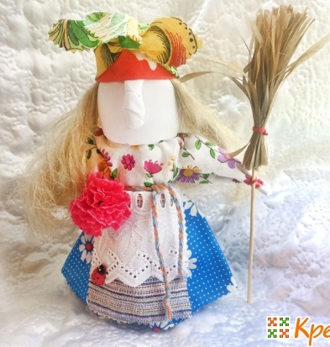
БАБА-ЯГА
Она является хранительницей домашнего очага и защитой от злых людей. Если повесить у себя в доме Бабушку Ягу, она будет защищать его от сглаза и зла.
Если поместить Ягусю на кухне — она с радостью примет всех гостей за свой стол, и накормит всех, и напоит, еще и в дорожку сумочку сложит. Поэтому если вы часто собираетесь на кухне семьей или с друзьями, а может ваш дом часто посещают далекие гости, расположите оберег на кухне. Место у оберега на кухне должно быть почтенное, чтобы бабушка Яга всех видела.
Для защиты дома разместите Ягу в прихожей. Так она будет защищать дом от злых людей и привлекать в него добрых и нужных. Она будет следить, кто вхож в этот дом, а кто нет.
Если посадить Ягусю возле рабочего места и получить от нее благосклонность, то ваши дела пойдут вверх. Работа будет делаться быстрее и качественнее.

Slide 9
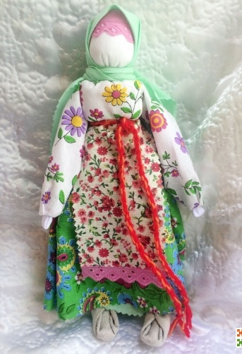
РЯБИНКА
Такой оберег распространен на всей территории, где проживали славяне. Её нет только в местах, где рябина не растёт. Дерево использовали в народной медицине, из него изготавливали обереги. Путники брали в дорогу рябиновые посохи. Больной человек для исцеления должен был пролезть сквозь рябиновый куст. Жениху в сапог подсыпали кореньев против сглаза. В некоторых областях рябину считали мстительным деревом, поэтому нельзя было ломать ветви, рвать цветы и ягоды, рубить дерево на дрова. Это связано с обережным значением дерева. Её было принято ставить около входа. Каждый, кто вошёл в дом с недобрым умыслом, понимал, что жилище и хозяева охраняются. Такой человек начинал чувствовать себя неуютно и вскоре уходил, не успев причинить зла. Недобрые духи тоже не могли влететь в избу, где была эта кукла.

Slide 10
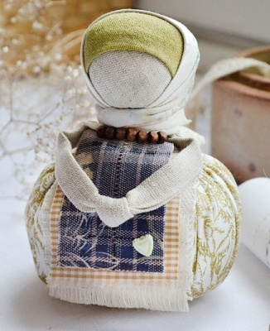
БЛАГОПОЛУЧНИЦА
Кукла-оберег Благополучница – это славянский оберег, помогающий привлечь процветание, достаток и радость. Хозяюшка Благополучница нередко называется Домовушкой, ведь наши предки верили, что она дружит с Домовым. По другой же версии она была его женой. Благополучница, как можно догадаться по ее названию, притягивала в дом достаток. помогала женщинам вести дела по хозяйству;
обеспечивала защиту дома;
наполняла дом положительной энергетикой;
привлекала богатство;
следила за здоровьем членов семьи;
помогала найти любимого, обзавестись семьей;
устраняла ссоры, конфликты;
защищала дом от негатива извне.

Slide 11
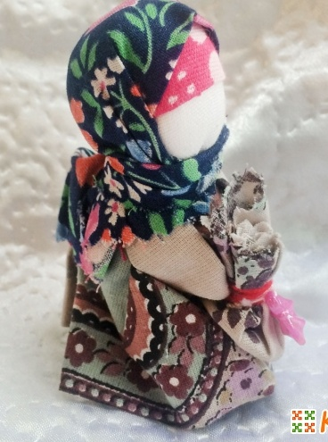
ПОДОРОЖНИЦА
это маленькая мотанка, умещающаяся на ладошке. Но, несмотря на небольшой размер, она незаменимый друг любого путешественника. Куколка способна отводить от путников беду и всячески помогать в пути. Она постоянно напоминает о том, что дома ждут любящие родные. хранившие в себе горсточку земли предков, травы и всякие мелочи, помогали путникам преодолевать сложный путь. Оберегающая кукла способствовала обходу опасностей, укравала от врагов и отводила от неверных тропок, уходящих в чащу леса. Нередко жены клали в дорожный мешок куклы Подорожницы монетки, чтобы их мужья не только возвращались домой невредимыми, но и приносили в семью деньги. напоминала ушедшему о том, что его любят и ждут дома;

Slide 12
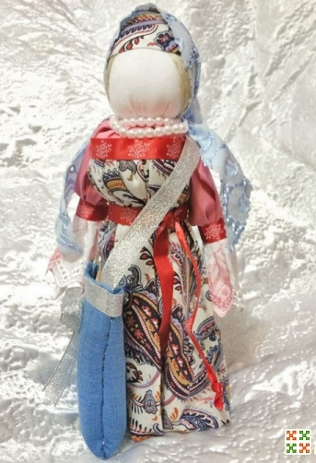
УСПЕШНИЦА
это славянский оберег, помогающий достичь желаний и устранить препятствия на пути к цели. Универсальность этой народной куклы позволяла делать ее для людей любого пола. Такими ляльками обзаводился всякий, кто хотел исполнить заветное желание.

Slide 13
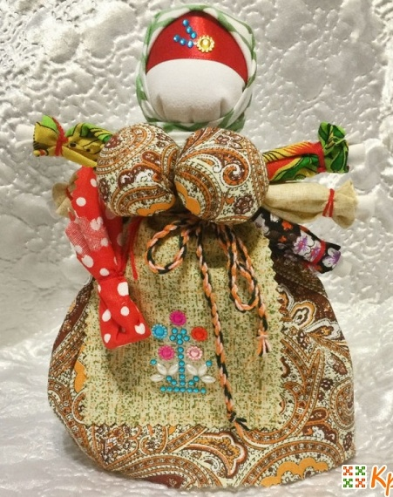
ШЕСТИРУЧКА
Помогает рукодельницам продать свои изделия. В мешочек кукле кладут монетки, чтобы они привлекали покупателей к товарам, которые женщина изготавливает своими руками

Slide 14
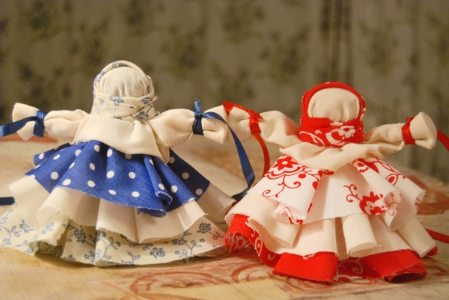
КОЛОКОЛЬЧИК
Эта кукла мотанка из ткани изготавливалась лишь с одной целью – привлечь позитив. Радость и смех появлялся в доме, отчего тот наполнялся счастьем. Эту куклу всегда было легко отличить от других. Вместо одной у нее целых три юбки. Такое количество было выбрано не случайно. Для славян число 3 было сакральным, ведь оно объединяет в себе три мира: Явь, Правь, Навь. Для человека эта гармония выражалась в здоровом теле, радостной душе и спокойном духе.
Мотанка всегда была наряжена, как на праздник. Наряды из привлекающих внимание цветов с пестрыми узорами символизировали благополучие и счастье. Куклу нужно разодеть как можно более ярко, тогда она очень скоро притянет радость в ваш дом.
В отличие от других славянских мотанок эта кукла могла издавать звук. Звук этот был чистый, звонкий, а исходил он от спрятанного внутри колокольчика. Звон предупреждал о том, что в дом кто-то вошел, очищал пространство, притягивал радость.

Slide 15
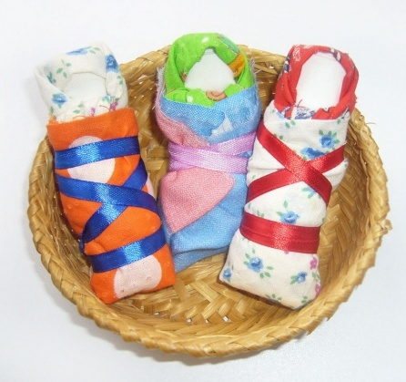
ПЕЛЕНАШКИ
Она представляла из себя тканевый талисман, а изготавливали ее для ребенка, потому что дети самые беззащитные перед темными силами. Мужчин к этому занятию не подпускали – занимались лялькой сама беременная женщина или ее мать. По традиции Пеленашка должна была появиться на свет ровно за месяц до рождения малыша. Куклу клали в колыбельку, где она ожидала появления малыша. Этот оберег помогал дурачить нечисть, притворяясь ребенком и забирая на себя все лихое, что ему предназначалось.

Slide 16
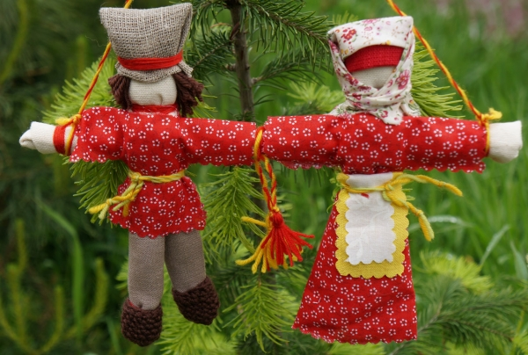
НЕРАЗЛУЧНИКИ
По традиции их дарили в день свадьбы. Такой подарок нельзя было выбрасывать – его ставили на видное место и просили о помощи, когда в отношениях наступал трудный период. Славяне верили, что он помогал сохранять любовь, защищая от ссор и разлучниц. Талисман изготавливали особым способом – куклы обязательно держались за руки. Причем, руки им не скрепляли, а объединяли в одну с самого начала. Для рук использовали одну палочку, на которую цепляли две фигурки – мужчину с женщиной.

Slide 17
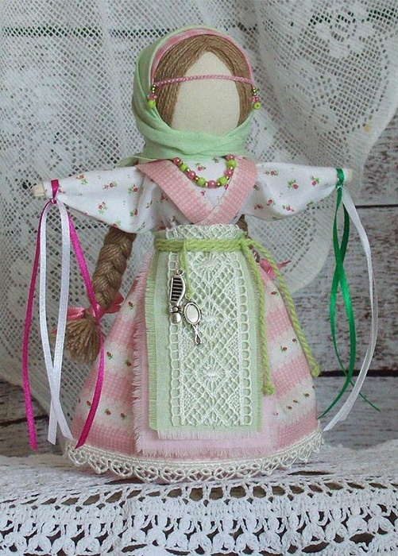
ЖЕЛАННИЦА
Желанница – исполняет просьбы и мечты. Делать эту куклу нужно было собственноручно, без посторонней помощи, никого не подпуская наблюдать за процессом. После изготовления талисман тоже старались спрятать от чужих – чтобы они не сглазили оберег. Эта кукла была сильнее обычного талисмана на счастье. Ведь она не просто притягивала к своему хозяину позитив, а исполняла его желания. Желаннице под силу выполнить любое маленькое поручение. Но она справится и с большой мечтой.
Учтите, что этот, как и другие обереги славян, настроен на волну добра. Лялька не будет выполнять злые человеческие прихоти. Но она с охотой поможет человеку с добрым сердцем, живущему в согласии с Миром и почитающим свой род.

Slide 18
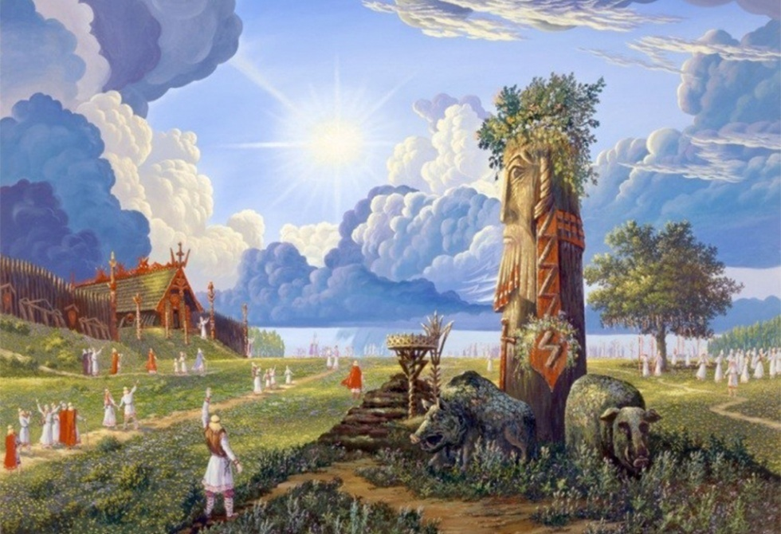
Значение некоторых русских народных оберегов со временем затерялось, но большая часть из них дошла до нас в таком виде, в каком их использовали наши пращуры. Это богатое наследие славянской символики позволяет не только удовлетворить любопытство, но и лучше понять наших предков, отыскав с ними связь сквозь глубину веков. Славянские обереги готовы рассказать нам много интересного о том, как наши предки воспринимали свое существование. Наши предки славяне поклонялись неумолимой мощи и силе природы, опасаясь губительного влияния темных сил.

Slide 19
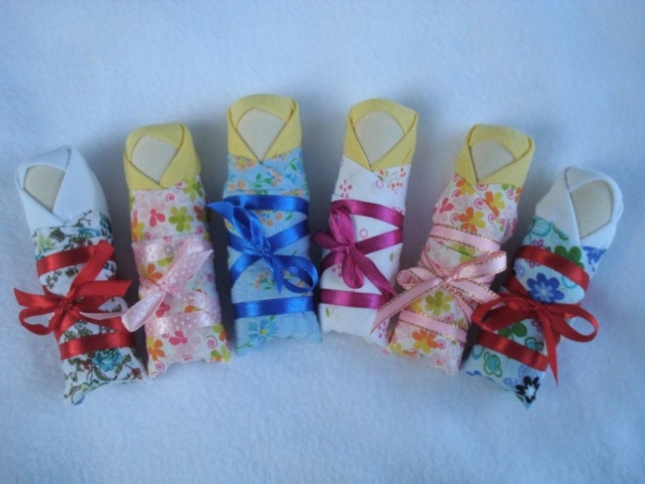
Notes:
Мастерить будем мотанку-пеленашку.
Материалы и инструменты для работы (ткань и нитки хлопковые):
ткань белая (основа куклы) – 8х15 (8х18) см.
ткань цветная (пеленка) – 15х15 см.
ткань цветная (косынка) – примерно 13х13 см.
нить красная
можно кружево
Ход работы:
Из белой ткани скатать столбик, загнув примерно 8 мм (верхний край).
Обозначить центр скрутки. Это пуп ребенка.
Обматываем в этом месте, не перетягивая, красной нитью нечетное количество раз (примерно 5).
Делаем следующую перевязку, отделяя как-бы головку, не перетягивая.
Завязываем косынку. Как носят бабули.
Пеленаем в пеленку, подвернув край.
Красной нитью, начиная сзади сверху вниз делаем три витка и затем снизу к верху, чтобы получилось впереди три раза крест-накрест. Завязываем сзади узелок, оставив длинную нить, чтобы подвесить куклу.
Подведение итога мастер-класса
В любом человеке, независимо от возраста, живет ребенок, который верит в чудеса. И не только верит, но и создает их своими руками.
Возьмите куколку. Вот теперь счастье в ваших руках и вы его создатели.
Послушайте, что она вам говорит:
Я – кукла. Берите. И в дом свой несите
И пусть на столе, на стене, на диване
Я вам улыбнусь, когда захотите
Теплее и радостней жизнь ваша станет.
Куда бы Вы не направились и где бы не находились, всегда общайтесь со своей куколкой, и тогда Счастье и Радость непременно будут с Вами. При общении с куклой происходит высказывание своих желаний или горестей, мечтаний и тайн, и все произнесенное вслух способно сбываться или уходить навсегда, главное — точно сформулировать свои желания.
Как маленькие солнышки
Куколки стоят.
И глазками невинными
На вас сейчас глядят.
Вы кукол не бросайте,
Вы их не обижайте.
Пусть будут они вечно
В доме вашем жить.
Тепло, добро и счастье
Ваше сторожить!

